Slide 1


建设工程法规
Construction project regulations

Slide 2
第三章 工程建设招标投标法规
工程建设招标投标立法现状
工程建设项目招标范围和规模标准
工程建设项目招投标程序

Slide 3
3.3 工程建设项目招投标程序
工程项目建设方
招标代理机构
1.工程建设项目
招投标参与方
建筑施工单位（投标单位）
评标委员会

Slide 4
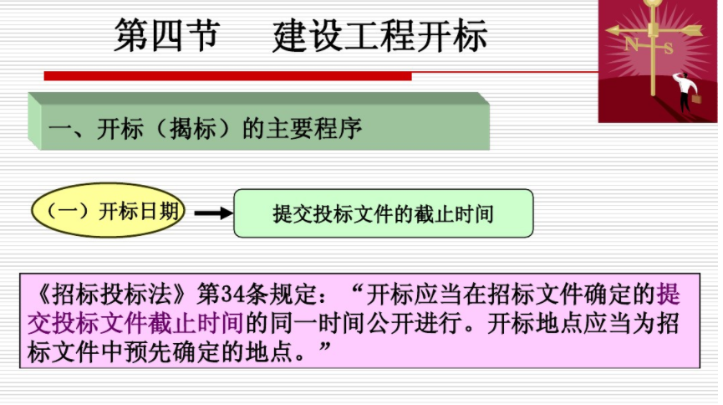
3.3 工程建设项目招投标程序——开标、评标、中标

Slide 5
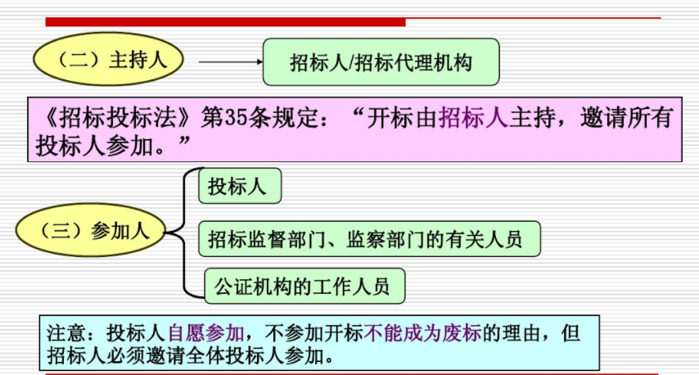

Slide 6
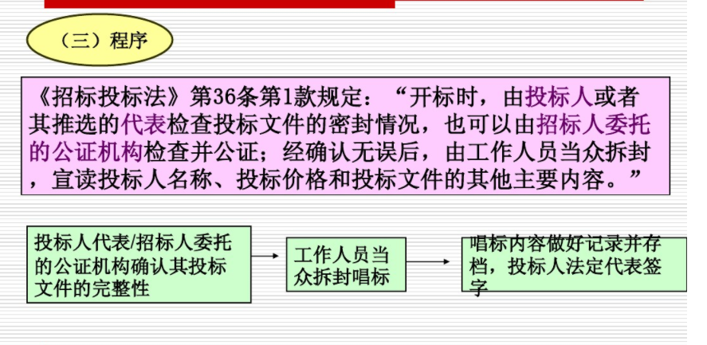

Slide 7
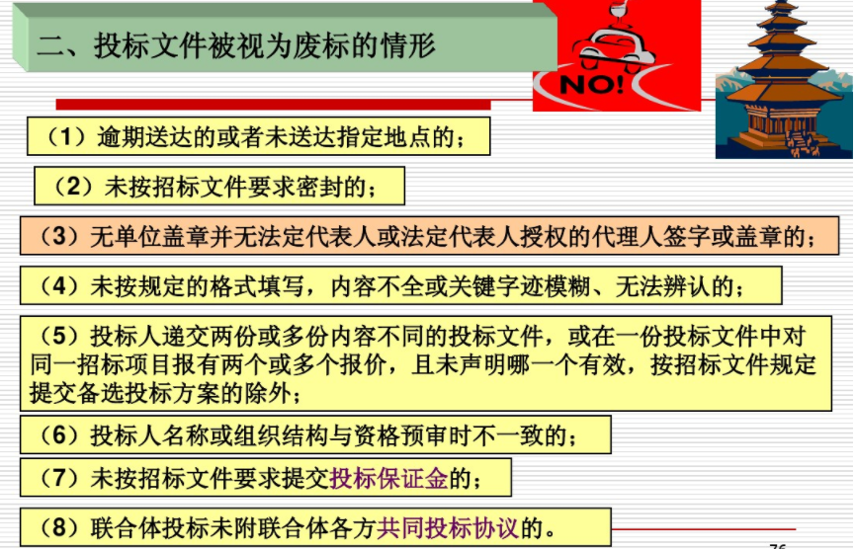

Slide 8
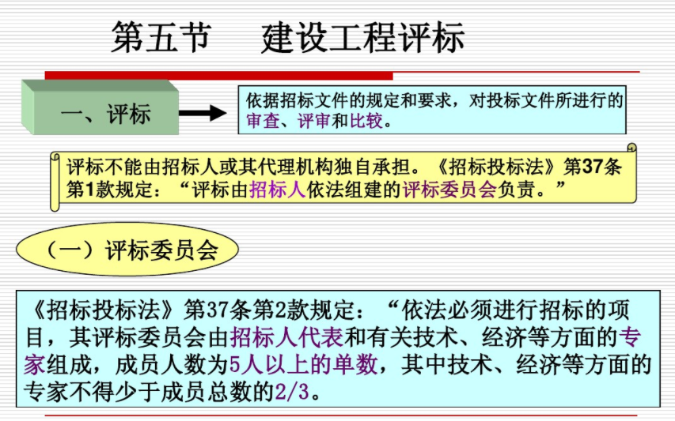

Slide 9
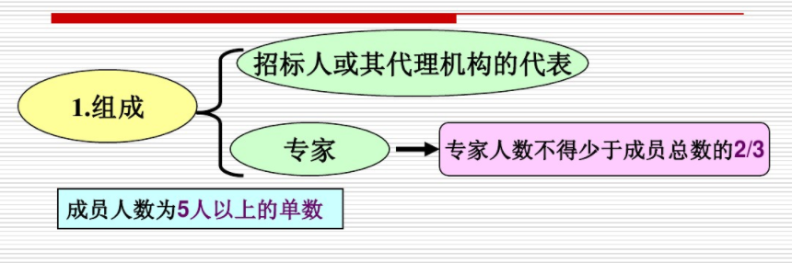
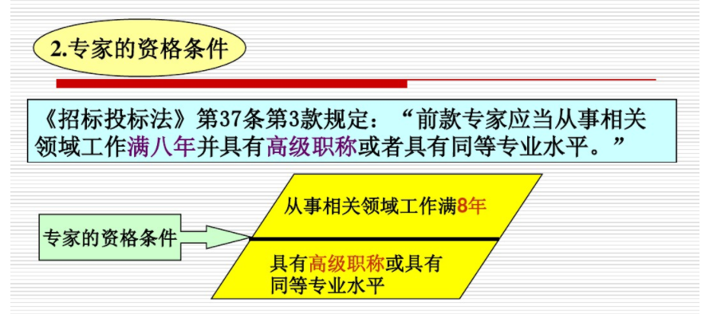

Slide 10
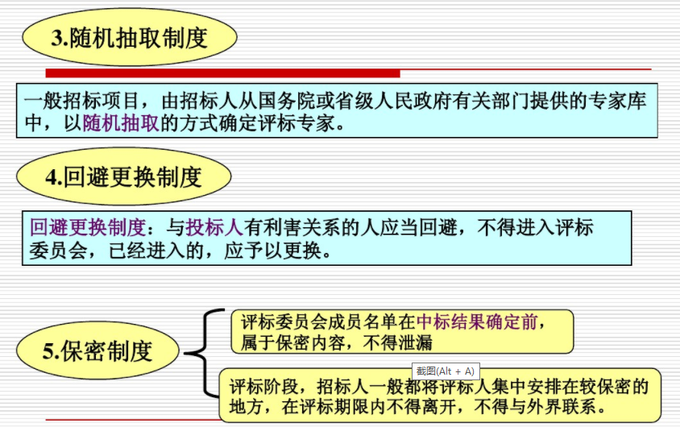

Slide 11
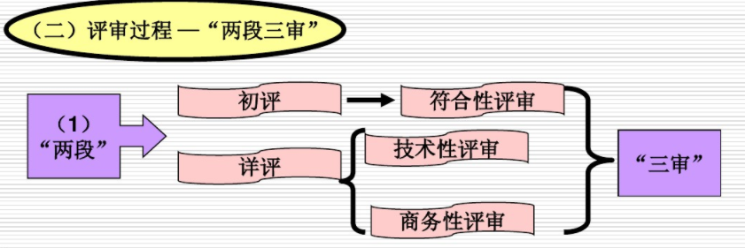
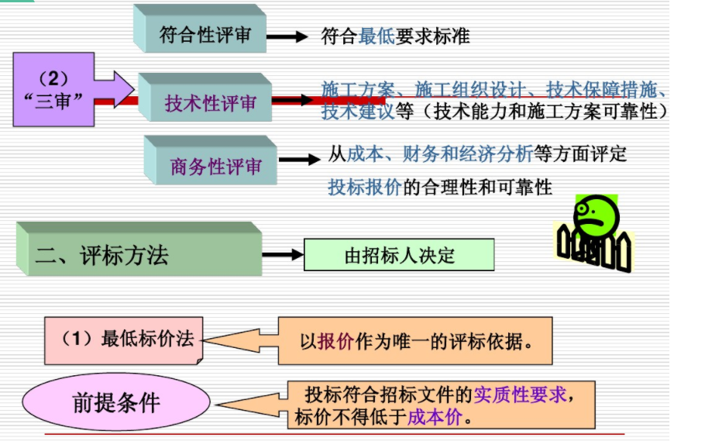

Slide 12
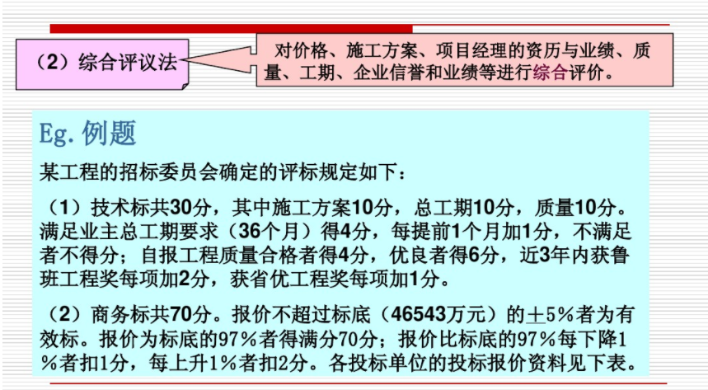

Slide 13
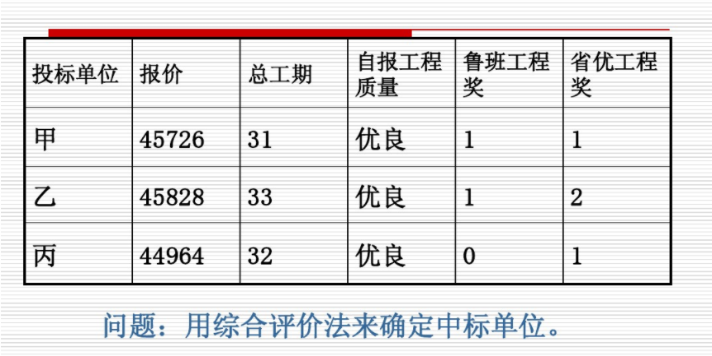

Slide 14
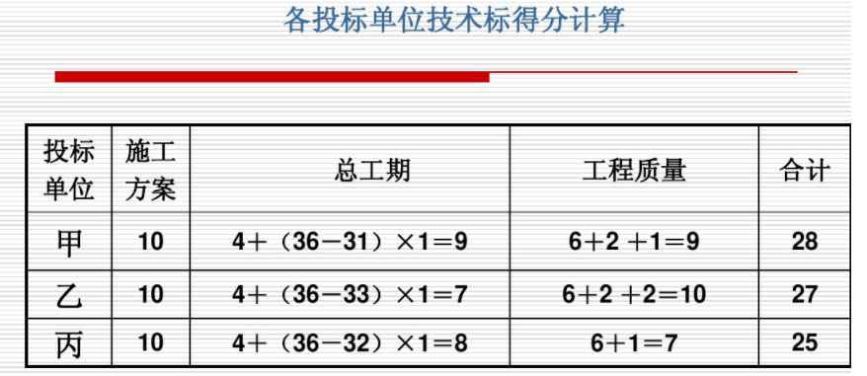
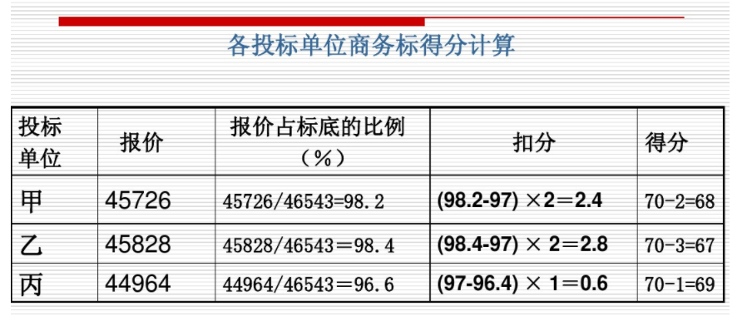

Slide 15
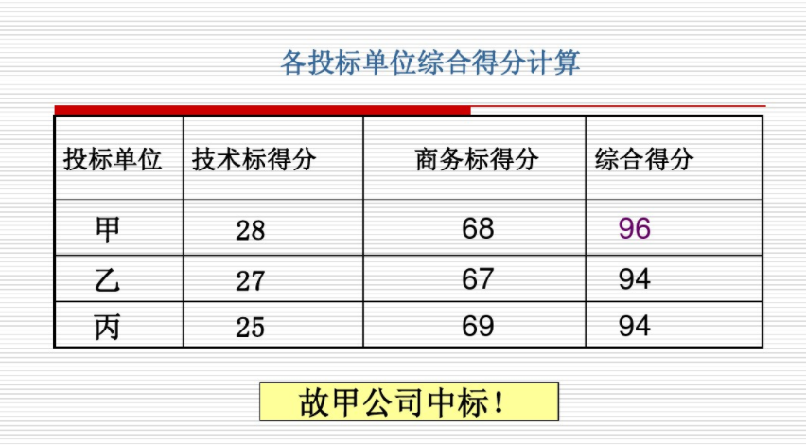

Slide 16
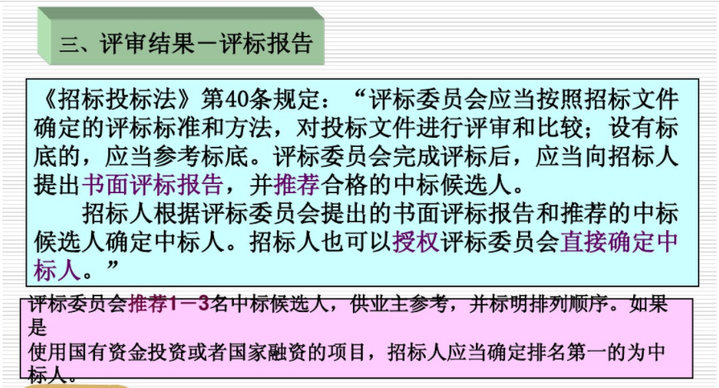

Slide 17
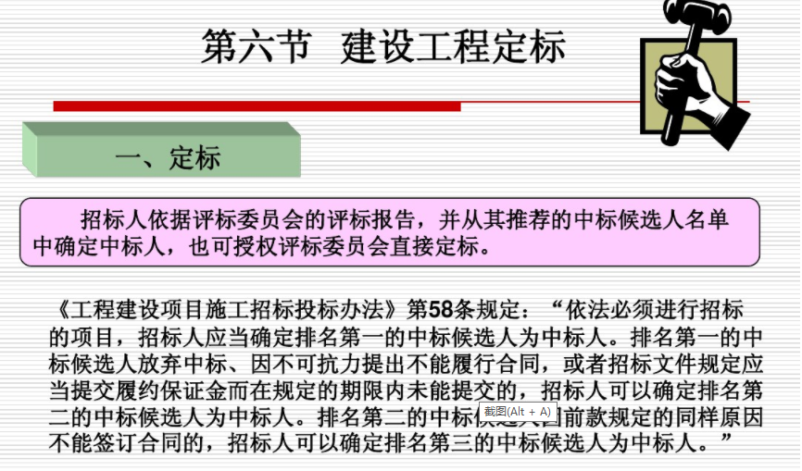
3.3 工程建设项目招投标程序——投标单位

Slide 18
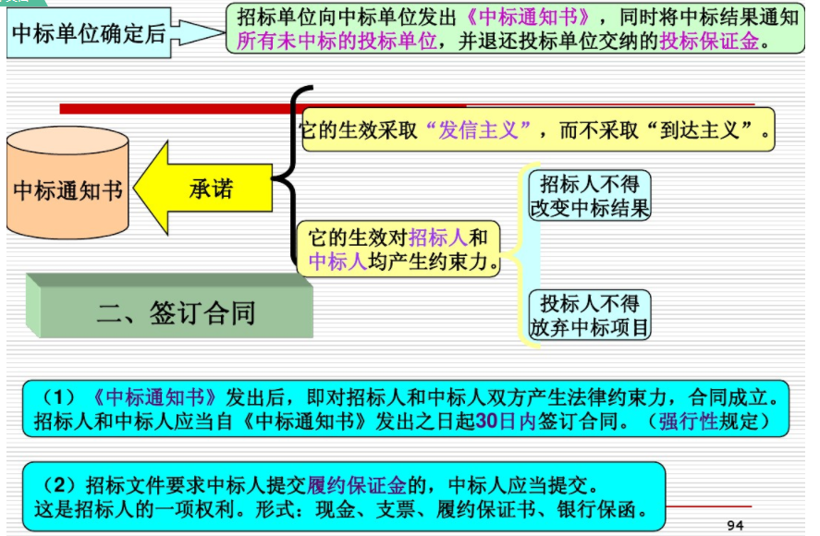
3.3 工程建设项目招投标程序——投标单位

Slide 19
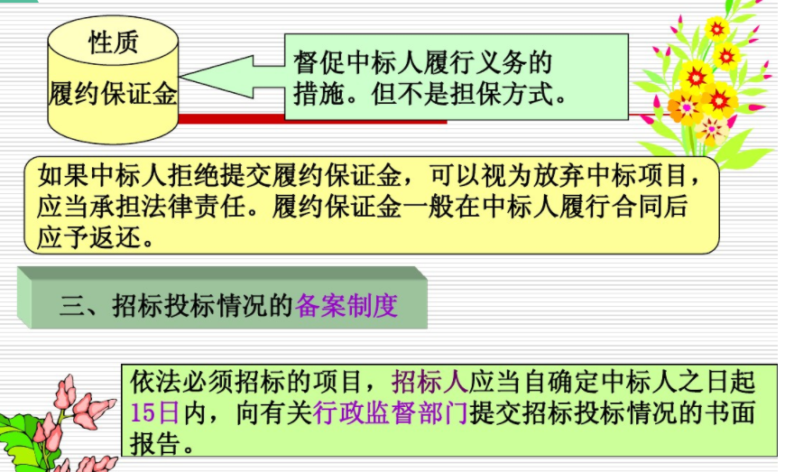

Slide 20
3.3 工程建设项目招投标程序
工程项目建设方
招标代理机构
工程建设项目
招投标参与方
建筑施工单位（投标单位）
评标委员会

